Slide 1
ECOLOGÍA
PROFUNDA
Un nuevo paradigma científico, filosófico, social y espiritual
Leandro Sequeiros
lsequeiros42@gmail.com

Slide 2
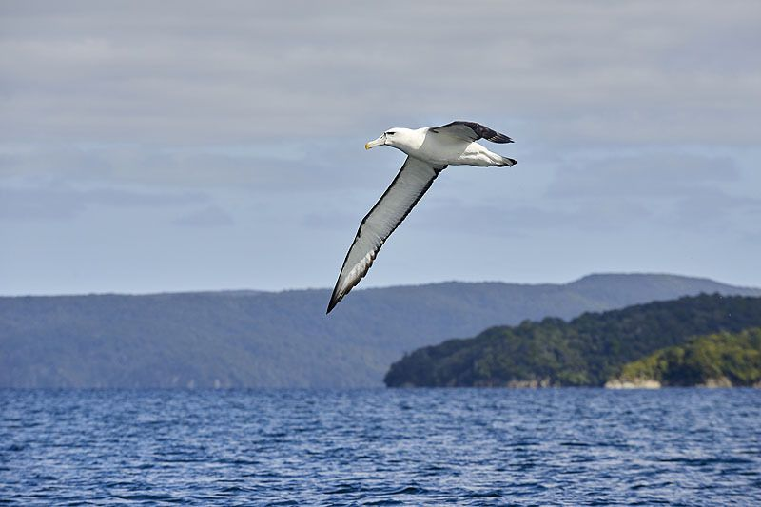
Albatros

Slide 3
25 años antes...
L. Sequeiros.
“Educar para la Solidaridad. Proyecto didáctico para una nueva cultura de relaciones entre los pueblos”.
Octaedro, 1998.

Slide 4
1. Tres niveles de la ecología
La palabra “ecología” (de oikos, casa, Haeckel, 1869) se usa hoy en muchos sentidos

Slide 5
1. Tres niveles de la ecología: (a) Ambiental
La palabra “ecología” (de oikos, casa, Haeckel, 1869) se usa hoy en muchos sentidos
Una ecología ambiental, científica, que trata del medio ambiente y de las relaciones que los seres vivos, especialmente los humanos,
establecen con él.

Slide 6
1. Tres niveles de la ecología: (b) Social
De aquí que, en la actualidad, se suelen distinguir tres niveles o tipos de ecología:
Una ecología ambiental, que trata del medio ambiente y de las relaciones que los seres vivos, especialmente el hombre, establecen con él.
Una ecología social, que se ocupa de las relaciones derivadas de la consideración del hombre como un ser social.

Slide 7
1. Tres niveles de la ecología: (c) mental, espiritual
De aquí que, en la actualidad, se suelen distinguir tres niveles o tipos de ecología:
a) Una ecología ambiental, que trata del medio ambiente y de las relaciones que los seres vivos, especialmente el hombre, establecen con él.
b) Una ecología social, que se ocupa de las relaciones derivadas de la consideración del hombre como un ser social.
Una ecología mental, espiritual, que se fundamenta en el hecho de que la naturaleza no es algo exterior al ser humano, sino interior; es de la mente de donde surgen los patrones de comportamiento que se concretan en actitudes de defensa o de agresión a la naturaleza.

Slide 8
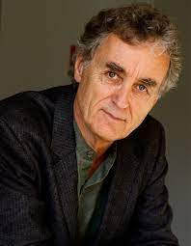
2. Paradigmas de la ecología profunda
Para Fritjof Capra la ecología profunda supone asumir un nuevo paradigma científico, filosófico, social y espiritual. Parte de una visión holística del mundo, en la que se pasa de la concepción del universo como máquina, a verlo como una red de relaciones, lo que implica el pensamiento sistémico para su comprensión. ​

Slide 9
2. Paradigmas de la ecología profunda
​

Slide 10
2. Paradigmas de la ecología profunda
​

Slide 11
2. Paradigmas de la ecología profunda
​

Slide 12
2. Paradigmas de la ecología profunda
​

Slide 13
2. Paradigmas de la ecología profunda
La Ecología es una disciplina biológica bien formalizada que estudia las interacciones de los sistemas, tanto naturales como sociales. Por extensión del término, se suele utilizar de forma generosa para referirse a la incidencia social de los desajustes ambientales (Ecología social y política).
Pero todavía esta descripción es demasiado vaga. Se suelen diferenciar distintos patrones disciplinares para enfocar la ecología social o ecosolidaridad (deep ecology):

Slide 14
2.Paradigmas de la ecología profunda: (1) cientifista
El primero de ellos es el patrón “cientificista”. Sus seguidores consideran que la ecología es estrictamente una disciplina científica de rango universitario con su propia racionalidad y métodos. Para esta postura, las alusiones a las implicaciones sociales y políticas es simplemente una contaminación ideológica ajena a la ciencia que es necesario evitar por razones de rigor metodológico.

Slide 15
2.Paradigmas de la ecología profunda: (2) tecnocrático
El segundo de ellos es el patrón “tecnocrático”. Supone que el objetivo de esta disciplina es dar a conocer la existencia de riesgos y desajustes ambientales, consecuencia inevitable del desarrollo técnico e industrial, y que existen tecnologías correctoras de estos desajustes. No cuestiona el modelo de desarrollo global del planeta. Las políticas neoliberales suelen defender este modelo.

Slide 16
3.Paradigmas de la ecología profunda: (3) ecologismo
3) El patrón catastrofista de algunas orientaciones de la ecología está cercano al “ecologismo” barato de algunos grupos. Supone que todo desarrollo científico y tecnológico es pernicioso para la “naturaleza”. Sus seguidores consideran la naturaleza al modo aristotélico, como un sistema rígido, inmutable y ordenado, casi sagrado, sin capacidad de comportamiento ecológico adaptativo y que por ello no debe modificarse nada.

Slide 17
3.Paradigmas de la ecología profunda: (4) patrón sostenible
4) El patrón sostenible, es el que defienden los grupos socialdemócratas. Originado por el Informe Brundtland (1987) supone que la naturaleza es flexible, pero tiene límites de resistencia. Por ello, defienden que se puede modificar la naturaleza hasta las fronteras de la sustentabilidad. Es el patrón vigente que se consolida en la Cumbre de Río (1992) y llega hasta hoy en los programas políticos. Ha sido muy criticado desde posturas más sociales.

Slide 18
3.Paradigmas de la ecología profunda: (5) patrón político
5) Patrón político: reduce todo el contenido de la problemática del Medio ambiente a una cuestión de la política de las altas esferas, dejando en mano de los poderes públicos, a los técnicos ambientales, y en definitiva a las multinacionales la solución a los problemas del planeta. Así, la ideología subyacente al grupo "The Science & Environmental Policy Project", tras la que existen grandes intereses de multinacionales contaminantes, y que pretende demostrar que no hay peligro de cambio climático antrópico, es típica de esta postura.

Slide 19
3. Paradigmas de la ecología profunda: (6) patrón ecosolidario
6) El patrón ecosolidario (el de la ecología profunda), acepta la existencia de un mundo de mercado global, pero que este sistema lleva a un abismo de desigualdad entre los seres humanos. Defiende la potenciación de una conciencia ética para un cambio de actitudes, valores y comportamientos con respecto al planeta Tierra.

Slide 20
3. Paradigmas de la ecología profunda: ética ambiental y desarrollo humano
Parte del esfuerzo por conocer y comprender los desajustes provocados por el impacto humano sobre la biosfera. Anima a desarrollar actitudes de comprensión global del ecosistema y a construir actitudes que lleven a colaborar en programas de ética ambiental. Cree que se deben armonizar los aspectos ambientales, con los del desarrollo humano y la salvaguarda de los derechos humanos en un mundo progresivamente más escindido en dos bloques: el más pequeño en población pero más poderoso en economía y poder (el primer mundo) y el más numeroso en población pero empobrecido por el modelo de desarrollo (el Tercer Mundo).

Slide 21
4. “ECOLOGÍA PROFUNDA”: origen
La expresión “ecología profunda” fue acuñada en 1973 por Arne Naess, como un término teórico, pero se transformó posteriormente en un movimiento. Arne Dekke Eide Næss (27 de enero de 1912 – 12 de enero de 2009)1​ fue el fundador de la ecología profunda y el más reputado filósofo noruego del siglo XX, siendo el catedrático más joven de los nombrados en la Universidad de Oslo, cargo que ejerció ininterrumpidamente desde 1939 a 1970.

Slide 22
4. “ECOLOGÍA PROFUNDA”: Anne Dekke Eide
La expresión “ecología profunda” fue acuñada en 1973 por Arne Naess, como un término teórico, pero se transformó posteriormente en un movimiento. Arne Dekke Eide Næss (27 de enero de 1912 – 12 de enero de 2009)¹​ fue el fundador de la ecología profunda y el más reputado filósofo noruego del siglo XX, siendo el catedrático más joven de los nombrados en la Universidad de Oslo, cargo que ejerció ininterrumpidamente desde 1939 a 1970.

Slide 23
4. “ECOLOGÍA PROFUNDA”: armonía, igualdad y diversidad
Næss fue además un avezado alpinista al que se conoció por ser tío del célebre montañero y hombre de negocios Arne Næss Jr. y el hermano menor del armador Erling Dekke Næss. ​Para Naess son puntos centrales:
El ser humano en armonía con el medio; no por encima, sobre o fuera de este.
La igualdad biocéntrica; todas las cosas naturales, los ecosistemas, la vida, etc., tienen derecho a existir. Independiente de su grado de autodeterminación.
Derecho a la diversidad cultural.

Slide 24
4. “ECOLOGÍA PROFUNDA”: integración persona-Naturaleza
La ecología profunda tiene como premisa una integración total de la persona-en-naturaleza. No está ni por encima ni fuera de la naturaleza. Por la misma razón, también cuestiona fuertemente las grandes decisiones político-económicas, siendo muchos de sus adherentes personas que se perfilan en grupos políticos de propuestas.

Slide 25
4. “ECOLOGÍA PROFUNDA”: holismo, ecocentrismo y feminismo
El concepto fue desarrollado más tarde por Bill Devall y George Sessions al publicar en 1985 el libro Deep Ecology. Otro autor que está integrado en esta corriente es Fritjof Capra. Tiene una cosmovisión holística, con una ética ecocéntrica y en ocasiones tienden a ser feministas e igualitarios.

Slide 26
4. “ECOLOGÍA PROFUNDA”: tres características
Desde mi punto de vista hay tres elementos básico en la ECOLOGÍA PROFUNDA:
Pensar, sentir y actuar desde la convicción de que TODO TIENE QUE VER CON TODO (paradigma sistémico, holístico, complejidad frente al mecanicista)
GLOCALISMO: pensar globalmente y actuar localmente.
Conciencia de la DESIGUALDAD: “el problema ambiental más grave es el hambre” (Butros-Gahli, Secretario General de la ONU 1996)

Slide 27
4. “ECOLOGÍA PROFUNDA”
Actualmente la ecología profunda se opone a la llamada ecología reformista.
Entre sus seguidores existen los ANTROPOCENTRISTAS y los ECOCENTRISTAS

Slide 28
Albatros

Slide 29
25 años antes...
L. Sequeiros.
“Educar para la Solidaridad. Proyecto didáctico para una nueva cultura de relaciones entre los pueblos”.
Octaedro, 1998.

Slide 30
5.Cosmovisión de Paradigma de la ECOLOGIA PROFUNDA o ecosolidario (1)
El Universo tiene miles de millones de años, miles de millones de kilómetros, una gran belleza y armonía, y muchas preguntas sin respuesta todavía. Y tal vez, de muchas cosas nunca tendremos respuesta.

Slide 31
5.Cosmovisión de Paradigma de la ECOLOGIA PROFUNDA o ecosolidario (2)
2) El Universo no es estático: se ha ido expandiendo a lo largo de miles de millones de años. Y tal vez no sea el único universo. Hoy se habla de multiversos (Martin Rees, Premio Templeton, 2011). Sobre su origen, los científicos siguen especulando (Stephen Hawking, El Gran Diseño). Solo sabemos que conocemos muy poco.

Slide 32
5.Cosmovisión de Paradigma de la ECOLOGIA PROFUNDA o ecosolidario (3)
3) Los físicos especulan sobre la llamada física cuántica en el esfuerzo de llegar a una comprensión del Universo. La llamada Teoría M es uno de los intentos científicos de explicación de fenómenos que están muy borrosos. Lo ilimitadamente grande y lo ilimitadamente pequeño y las fuerzas básicas del Universo están muy lejos del consenso en la comunidad científica.

Slide 33
5.Cosmovisión de Paradigma de la ECOLOGIA PROFUNDA o ecosolidario (4)
4) Las hipótesis filosófico-teológicas del Diseño inteligente y del principio antrópico son explicaciones que tienen la provisionalidad y la subjetividad de toda explicación.

Slide 34
5.Cosmovisión de Paradigma de la ECOLOGIA PROFUNDA o ecosolidario (5)
5) Desde el punto de vista filosófico, no se justifica la centralidad del ser humano en el Universo. Somos parte de él. Pero no protagonistas ni eje de la creación. Las sugerencias teilhardianas son intentos desde la fe, la poesía y la mística de autocomprender lo incomprensible.

Slide 35
5.Cosmovisión de Paradigma de la ECOLOGIA PROFUNDA o ecosolidario (6)
6) Lo que sí es objeto de consenso entre los humanos es que el Universo en el que vivimos depende más que nunca del modo como se aplica la ciencia y la tecnología a la mejora de la calidad de vida. El ser humano es un fin en si mismo porque posee dignidad y los seres vivos gozan de protección por ser patrimonio de toda la humanidad.

Slide 36
5.Cosmovisión de Paradigma de la ECOLOGIA PROFUNDA o ecosolidario (7)
7) Desde el paradigma de la complejidad, la autosubsistencia del universo depende de la resistencia plástica de la realidad al ser modificada por la tecnología. Desde este punto de vista, en el ser humano la evolución del universo se hace consciente (Teilhard de Chardin). Los humanos somos los mayores responsables (Hans Jonas, Emmanuel Lèvinas, Carlos Beorlegui…) de entregar a las generaciones futuras un universo que hemos recibido como hogar de todos.

Slide 37
5.Cosmovisión de Paradigma de la ECOLOGIA PROFUNDA o ecosolidario (8)
8) El desarrollo incontrolado de tecnologías agresivas y depredadoras han llevado a un deterioro considerable y posiblemente irreversible de la biosfera. Este desajuste propicia procesos naturales incontrolables e incontrolados en la litosfera y la atmósfera. El ser humano, la noosfera, parece que no controla racionalmente estos desajustes. Parece que el cambio climático de tipo multifactorial está siendo acelerado de forma irracional por el modelo de crecimiento y mal llamado desarrollo tecnológico.

Slide 38
5.Cosmovisión de Paradigma de la ECOLOGIA PROFUNDA o ecosolidario (9)
9) La falta de una gobernanza global aceptada por todos en el planeta provoca el fracaso de todos los intentos de introducir racionalidad dialogada en todos los niveles del desarrollo humano.

Slide 39
5.Cosmovisión de Paradigma de la ECOLOGIA PROFUNDA o ecosolidario (10)
10) Las víctimas principales de este desajuste ambiental son los hombres y mujeres y los seres vivos de los países empobrecidos. Ellos han sufrido en el pasado el estigma de la colonización y en estos momentos, el azote de pobreza, el hambre, la ignorancia, las enfermedades, la esclavitud y, en definitiva, de la violación de todos los derechos humanos.

Slide 40
5.Cosmovisión de Paradigma de la ECOLOGIA PROFUNDA o ecosolidario (11)
11) La necesidad ética de reconciliación con la naturaleza –como vía para un Universo más sostenible – pasa necesariamente por la consecución de condiciones justas para todos los seres humanos del planeta que tenemos igual dignidad y derechos. La lucha ecológica sin lucha por la justicia, está coja. La lucha por la justicia sin lucha ecológica, está ciega.

Slide 41
5.Cosmovisión de Paradigma de la ECOLOGIA PROFUNDA o ecosolidario (12)
12) Sabemos que la mayor parte de los implicados son muy pesimistas en este rearme ético para reconciliar la geosfera y la biosfera con la noosfera. El afán depredador humano exige correcciones éticas profundas que tienen su raíz en la política, la cultura, la economía y las religiones. Desde esta perspectiva, las sinergias son absolutamente necesarias para la gobernanza racional de este Universo.

Slide 42
5.Cosmovisión de Paradigma de la ECOLOGIA PROFUNDA o ecosolidario (13)
13) Dentro de este proceso de reconversión ética, las estrategias de construcción solidaria de valores unidas a la recuperación de la espiritualidad como proceso de búsqueda de la realidad interior humana son cada vez más necesarias. Recuperar la compasión (la actitud interior de sentirse inmerso en un mismo proceso mundial de reconciliación) es urgente y necesario. “La justicia sin espiritualidad está ciega; la espiritualidad sin justicia está coja”.

Slide 43
5.Cosmovisión de Paradigma de la ECOLOGIA PROFUNDA o ecosolidario (14)
14) Aquí podríamos hablar del papel que todas la religiones podrían desempeñar en el mundo como instancia crítica reactivadora de la conciencia de la fragilidad y vulnerabilidad de la naturaleza, y lo humano dentro de ella, y de la urgencia de cambiar de valores y de conducta. Al final solo queda la memoria de aquellos que dieron su vida por reconciliar todo en todas las cosas en la unidad y en el amor. Que es un camino para acercarse a lo que muchas religiones llaman Dios.

Slide 44
5.Cosmovisión de Paradigma de la ECOLOGIA PROFUNDA o ecosolidario (15a)
15) En el planteamiento global del documento hay determinados conceptos que condicionan el conjunto.
a) Existe una determinada antropología filosófica. Una visión positiva de la acción humana en el mundo (pese a los desajuntes) y un proyecto de humanidad que puede ser compartido con no creyentes. …

Slide 45
5.Cosmovisión de Paradigma de la ECOLOGIA PROFUNDA o ecosolidario (15 b, c, d)
b) Hay una opción clara por el paradigma de la complejidad (frente al paradigma mecanicista aristotélico) (Edgar Morin, Ilya Prigogine). La realidad es sistémica (von Berthalanffy, Kauffmann…) y las estructuras autopoiéticas (Valera y Maturana) pueden explicar muchas cosas.
c) Un concepto de “desarrollo” que valora más lo humano.
d) Un concepto de contaminación más holístico…

Slide 46
5.Cosmovisión de Paradigma de la ECOLOGIA PROFUNDA o ecosolidario (15 e, f, g. h)
e) La “sostenibilidad” queda más oculta.
f) Insistencia en valores y espiritualidad.
g) Unión de ecodesarrollo y justicia para las víctimas.
h) Un concepto abierto de Naturaleza, más allá de la vieja physis griega y del cosmos (orden) regido por un lógos abstracto.

Slide 47
5.Cosmovisión de Paradigma de la ECOLOGIA PROFUNDA o ecosolidario (15 i, j, k)
i) Intenta huir del antropomorfismo y del eurocentrismo. Una visión más integradora.
j) Espiritualidad más contemplativa y sapiencial. Huir de los activismos neuróticos.
k) Parte de los fundamentos sociológicos, psicológicos, antropológicos, políticos, científicos; y desde ellos hacer una relectura teológica y espiritual.

Slide 48
6. EL PROBLEMA DE FONDO
Desde mi punto de vista hay algunos problemas sin respuesta.
¿Se puede aceptar la ecología profunda y el antropocentrismo?
BEORLEGUI, C. ¿Antropo-centrismo contra eco-centrismo. FronterasCTR. Madrid. 24-02.2021

Slide 49
6. EL PROBLEMA DE FONDO
Aportación de Carlos Beorlegui BEORLEGUI, C. ¿Antropo-centrismo contra eco-centrismo. FronterasCTR. Madrid. 24-02.2021
“La tierra es nuestra casa común, como se nos dice con acierto. Por tanto, tenemos que construir un humanismo antropocéntrico renovado, enraizado en la tierra, consciente de ser una parte más dentro del todo del universo y del sistema ecológico de la madre tierra, aunque, al mismo tiempo, poseedor de una centralidad que no puede ser mentada como excusa para un dominio despótico, sino para justificar la responsabilidad de un cuidado fraterno, base de un estilo de vida basado en un desarrollo sostenido y responsable”

Slide 50
6. EL PROBLEMA DE FONDO
Aportación de Carlos Beorlegui BEORLEGUI, C. ¿Antropo-centrismo contra eco-centrismo. FronterasCTR. Madrid. 24.02.2021
“La tierra es nuestra casa común, como se nos dice con acierto. Por tanto, tenemos que construir un humanismo antropocéntrico renovado, enraizado en la tierra, consciente de ser una parte más dentro del todo del universo y del sistema ecológico de la madre tierra, aunque, al mismo tiempo, poseedor de una centralidad que no puede ser mentada como excusa para un dominio despótico, sino para justificar la responsabilidad de un cuidado fraterno, base de un estilo de vida basado en un desarrollo sostenido y responsable”
¿Es posible un antropocentrismo renovado compatible con la ecología profunda?

Slide 51
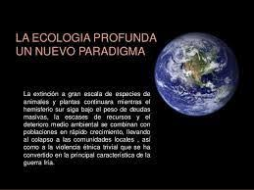
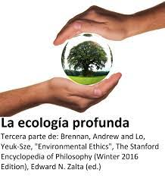
7. Muchas escuelas de ECOLOGÍA PROFUNDA

Slide 52
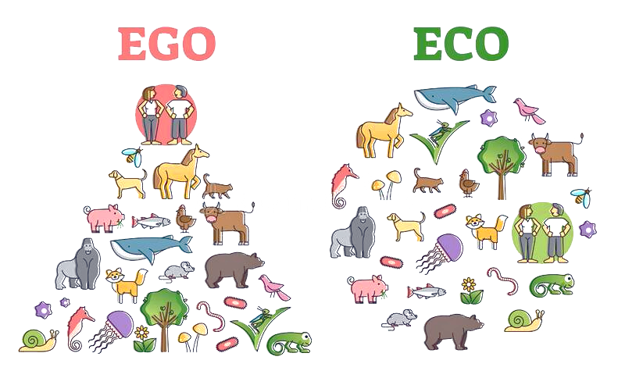
7. Muchas escuelas de ECOLOGÍA PROFUNDA

Slide 53
Albatros

Slide 54
ECOLOGÍA
PROFUNDA
Un nuevo paradigma científico, filosófico, social y espiritual
Leandro Sequeiros
lsequeiros42@gmail.com

